Slide 1




Slide 2
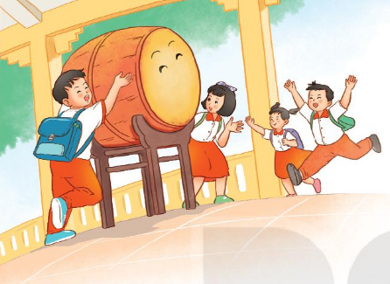
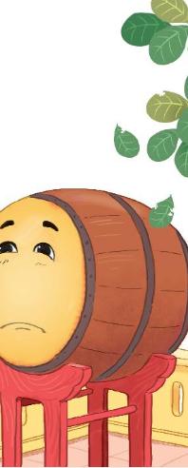
Thứ … ngày … tháng… năm ….
Bài 5:
Bác trống trường

Slide 3

Luyện đọc thành tiếng

Slide 4
Bác trống trường
Tôi là trống trường. Thân hình tôi đẫy đà, nước da nâu bóng. Học trò thường gọi tôi là bác trống. Có lẽ vì các bạn thấy tôi ở trường lâu lắm rồi. Chính tôi cũng không biết mình đến đây từ bao giờ.
Hằng ngày, tôi giúp học trò ra vào lớp đúng giờ. Ngày khai trường, tiếng của tôi dõng dạc “tùng … tùng … tùng …”, báo hiệu một năm học mới.
Bây giờ có thêm anh chuông điện, thỉnh thoảng cũng “reng… reng… reng…” báo giờ học. Nhưng tôi vẫn là người bạn thân thiết của các cô cậu học trò.
(Huy Bình)

Slide 5
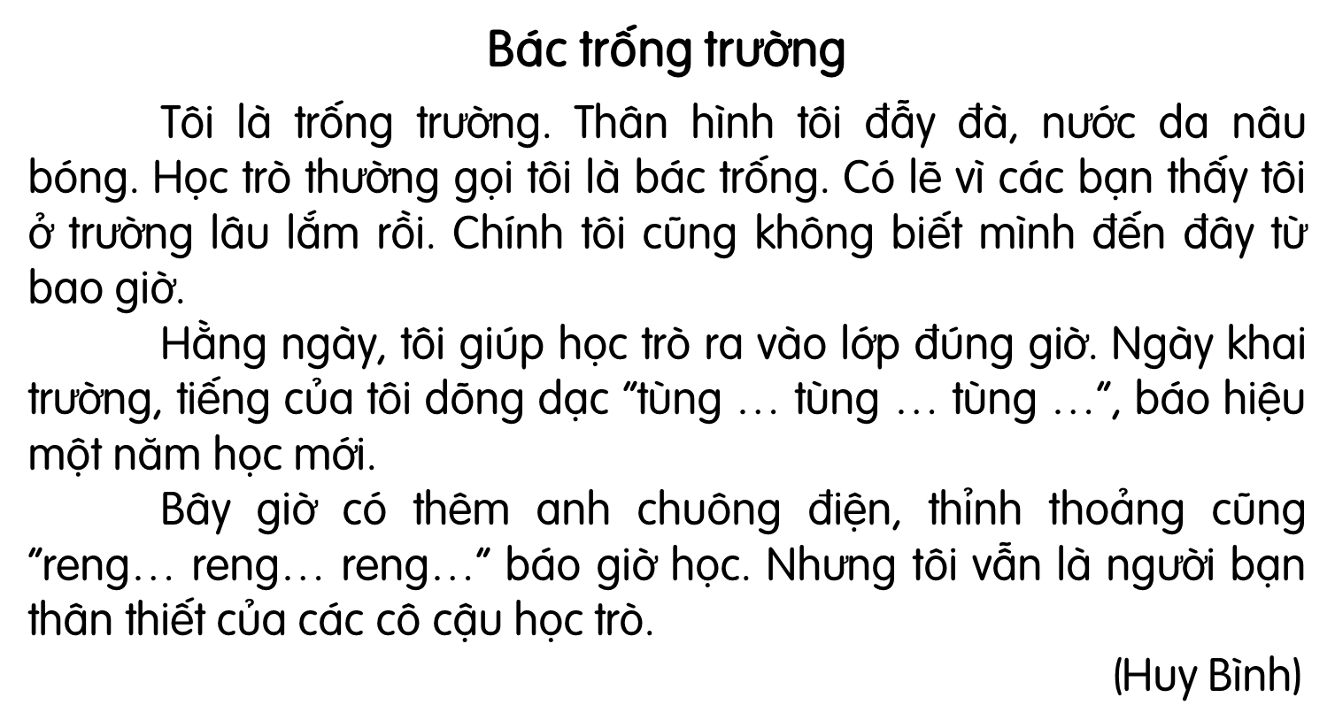
Em hãy tìm từ khó đọc, khó hiểu trong bài.
Notes:
Giáo viên chủ động giải thích từ khó, cho hs luyện đọc từ. Từ khó có thể linh động theo vùng miền, không nhất thiết dạy theo giáo án soạn sẵn.

Slide 6






Luyện đọc từ khó
đẫy đà
nâu bóng
báo hiệu

Slide 7
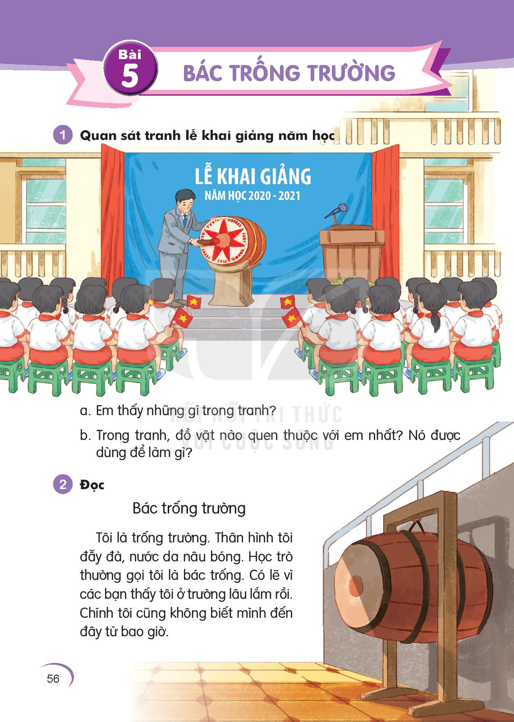
Giải nghĩa của từ
-Báo hiệu: cho biết một điều gì đó sắp đến.

Slide 8


nâu bóng

Slide 9
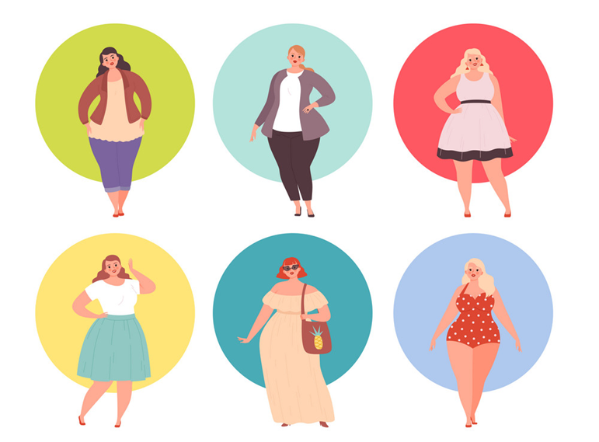
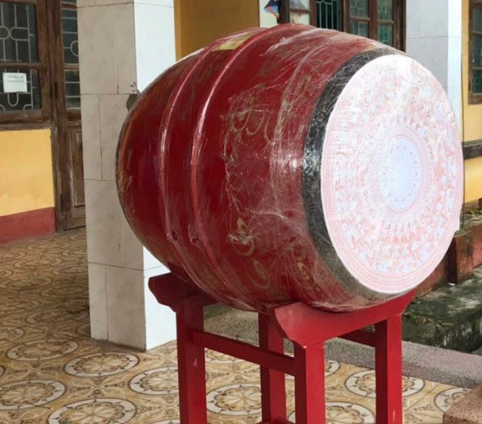
thân hình đẫy đà

Slide 10
Bác trống trường
Tôi là trống trường. Thân hình tôi đẫy đà, nước da nâu bóng. Học trò thường gọi tôi là bác trống. Có lẽ vì các bạn thấy tôi ở trường lâu lắm rồi. Chính tôi cũng không biết mình đến đây từ bao giờ.
Hằng ngày tôi giúp các bạn học trò ra vào lớp đúng giờ. Ngày khai trường, tiếng của tôi dõng dạc “tùng…tùng….tùng….”, báo hiệu một năm học mới.
Bây giờ có thêm anh chuông điện, thỉnh thoảng cũng “reng….reng…..reng….” báo giờ học. Nhưng tôi vẫn là người bạn thân thiết của các cô cậu học trò.
Đọc nối tiếp câu
( Huy Bình)

Slide 11
Luyện đọc câu dài:
Ngày khai trường, tiếng của tôi dõng dạc “tùng … tùng … tùng …”, báo hiệu một năm học mới.
Bây giờ có thêm anh chuông điện, thỉnh thoảng cũng “reng… reng… reng…” báo giờ học.

Slide 12
Bác trống trường
Tôi là trống trường. Thân hình tôi đẫy đà, nước da nâu bóng. Học trò thường gọi tôi là bác trống. Có lẽ vì các bạn thấy tôi ở trường lâu lắm rồi. Chính tôi cũng không biết mình đến đây tự bao giờ.
1
2
Hằng ngày tôi giúp các bạn học trò ra vào lớp đúng giờ. Ngày khai trường, tiếng tôi dõng dạc “tùng…tùng….tùng….”, báo hiệu một năm học mới.
Bây giờ có thêm anh chuông điện, thỉnh thoảng cũng “reng…reng…. reng….” báo giờ học. Nhưng tôi vẫn là người bạn thân thiết của các cô cậu học trò.
3
Đọc nối tiếp đoạn
( Huy Bình)

Slide 13







Luyện đọc theo nhóm
Yêu cầu
- Phân công đọc theo đoạn
- Tất cả thành viên đều đọc
- Giải nghĩa từ cùng nhau

Slide 14



Luyện đọc toàn bài
Tiêu chí đánh giá
1
Đọc đúng
2
Đọc to, rõ
3
Ngắt, nghỉ đúng chỗ
4
Đọc và nhấn giọng
phù hợp

Slide 15
Bài 3
Trả lời câu hỏi

Slide 16



Để thu hoạch bông hoa, các bạn hãy trả lời đúng các câu hỏi tìm hiểu bài nhé!
4
3
1
2
Notes:
Click vào số trên bông hoa → Hiện câu hỏi.
Click vào cánh hoa → Bông hoa biến mất.
Click vô cô bé sau khi đã thu hoạch hết bông hoa → hiện trang cuối.

Slide 17
Đọc đoạn 1:
Tôi là trống trường. Thân hình tôi đẫy đà, nước da nâu bóng. Học trò thường gọi tôi là bác trống. Có lẽ vì các bạn thấy tôi ở trường lâu lắm rồi. Chính tôi cũng không biết mình đến đây từ bao giờ.
b) Học trò thường gọi trống là gì?
a) Trống trường có vẻ ngoài như thế nào?

Slide 18
Đọc đoạn 1:
Tôi là trống trường. Thân hình tôi đẫy đà, nước da nâu bóng. Học trò thường gọi tôi là bác trống. Có lẽ vì các bạn thấy tôi ở trường lâu lắm rồi. Chính tôi cũng không biết mình đến đây từ bao giờ.
b) Học trò thường gọi trống là gì?

Slide 19
Đọc đoạn 2:
Hằng ngày, tôi giúp học trò ra vào lớp đúng giờ. Ngày khai trường, tiếng của tôi dõng dạc “tùng … tùng … tùng …”, báo hiệu một năm học mới.
c) Hằng ngày, trống trường giúp học sinh việc gì?

Slide 20
Đọc đoạn 2:
Hằng ngày, tôi giúp học trò ra vào lớp đúng giờ. Ngày khai trường, tiếng của tôi dõng dạc “tùng … tùng … tùng …”, báo hiệu một năm học mới.
d) Ngày khai trường, tiếng trống báo hiệu điều gì?

Slide 21
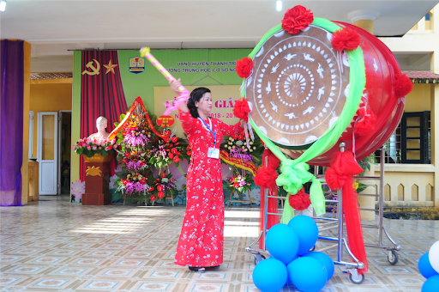
Em hãy nói một câu để cảm ơn bác trống trường.

Slide 22
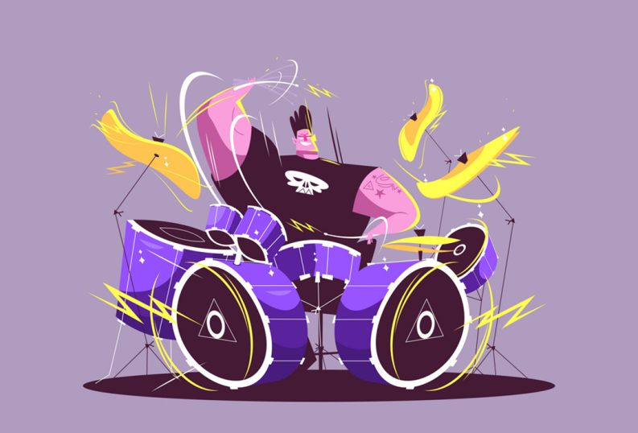
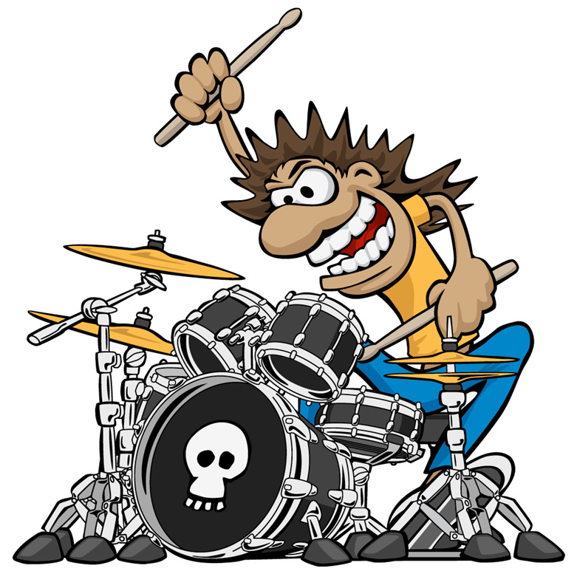
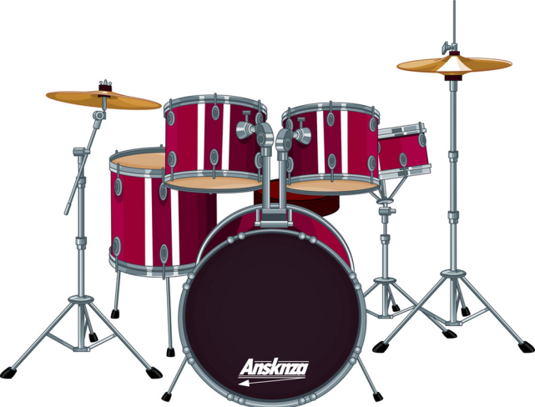
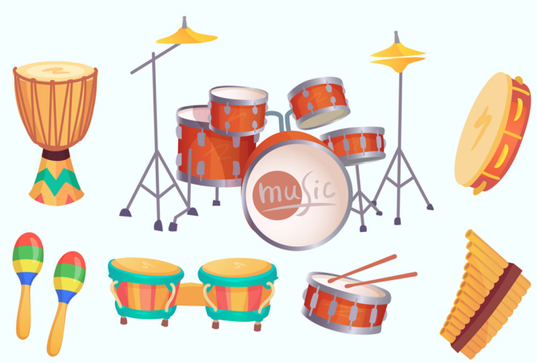
Em còn thấy trống ở đâu? Nó còn có ý nghĩa gì?

Slide 23

4
Viết vào vở câu trả lời cho câu hỏi a ở mục 3
Hằng ngày, trống trường giúp học sinh (….)
Hằng ngày, trống trường giúp hůc ǧ΅nh ǟa vào
lớ↨ đúng giờ.
Cuối câu có dấu gì?
Cần chú ý gì khi viết chữ đầu câu?
Khoảng cách giữa các chữ như thế nào?

Slide 24


